Slide 1
ТРУДОВАЯ БРИГАДА!!!
Не позволяй душе лениться!
Чтоб в ступе воду не толочь,
Душа обязана трудиться
И день и ночь, и день и ночь!

Slide 2
В ШКОЛЬНОМ ОГОРОДЕ!!!

Slide 3
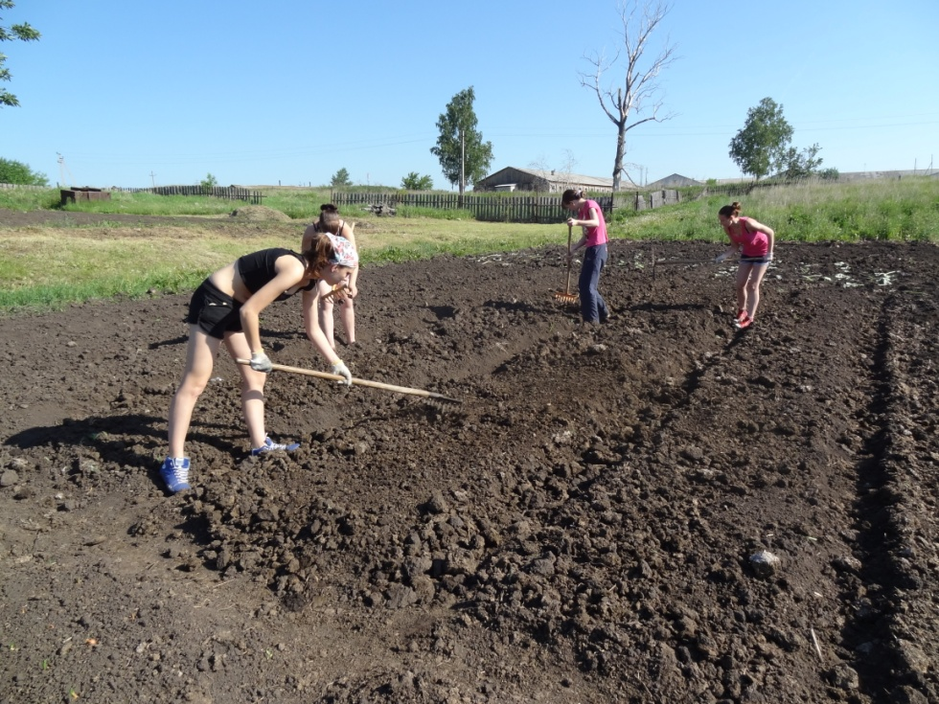
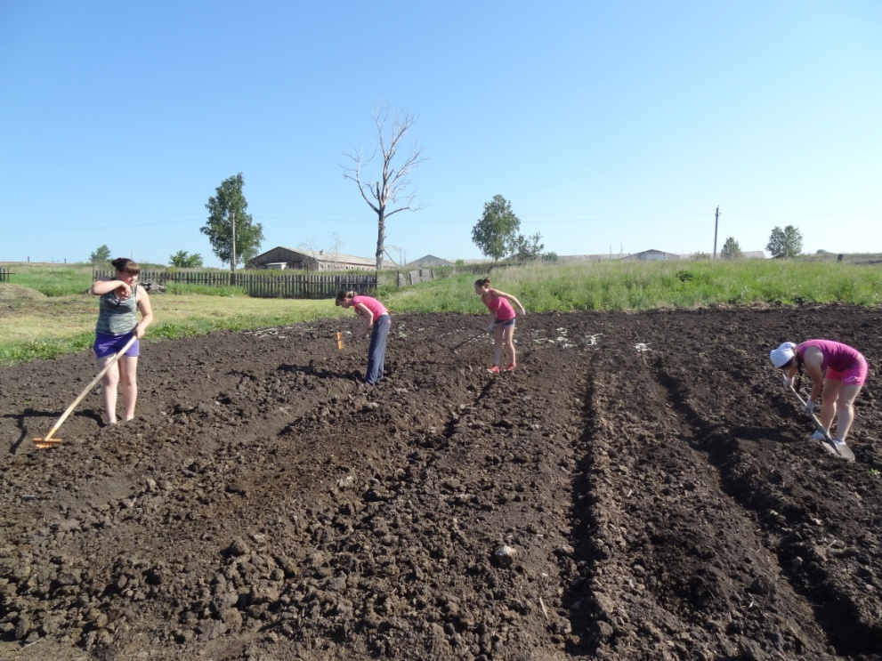
В огороде много гряд,
Есть и репа, и салат.
Тут и свекла, и горох,
А картофель разве плох?
Наш зеленый огород
Нас прокормит целый год.

Slide 4
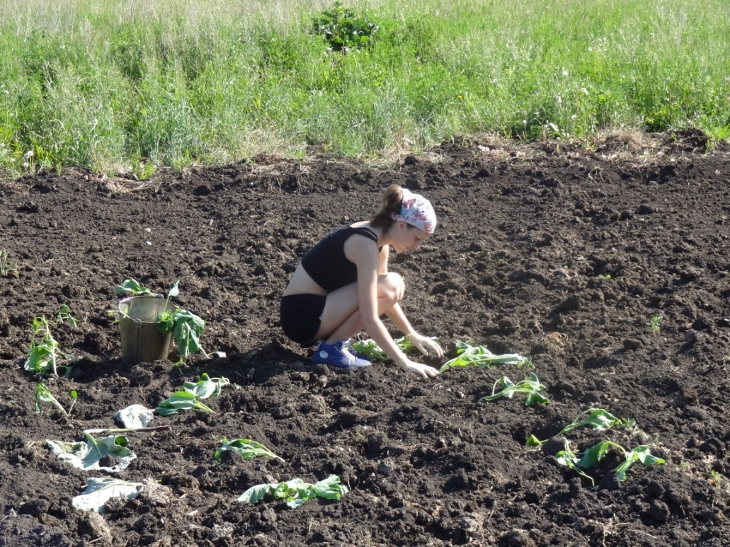

Slide 5
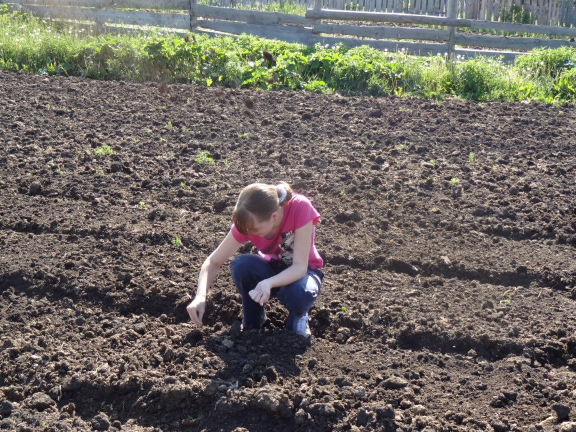

Slide 6
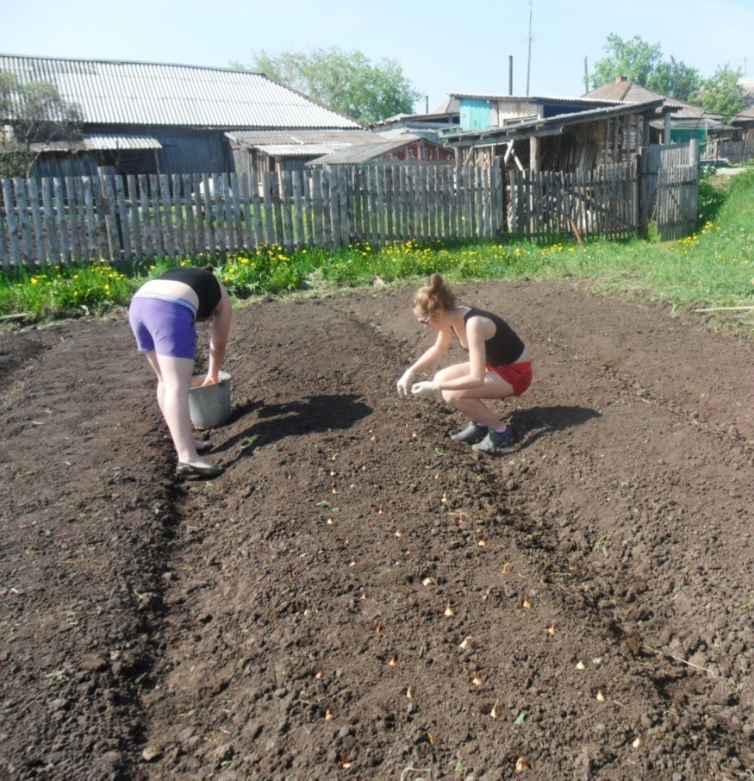

Slide 7
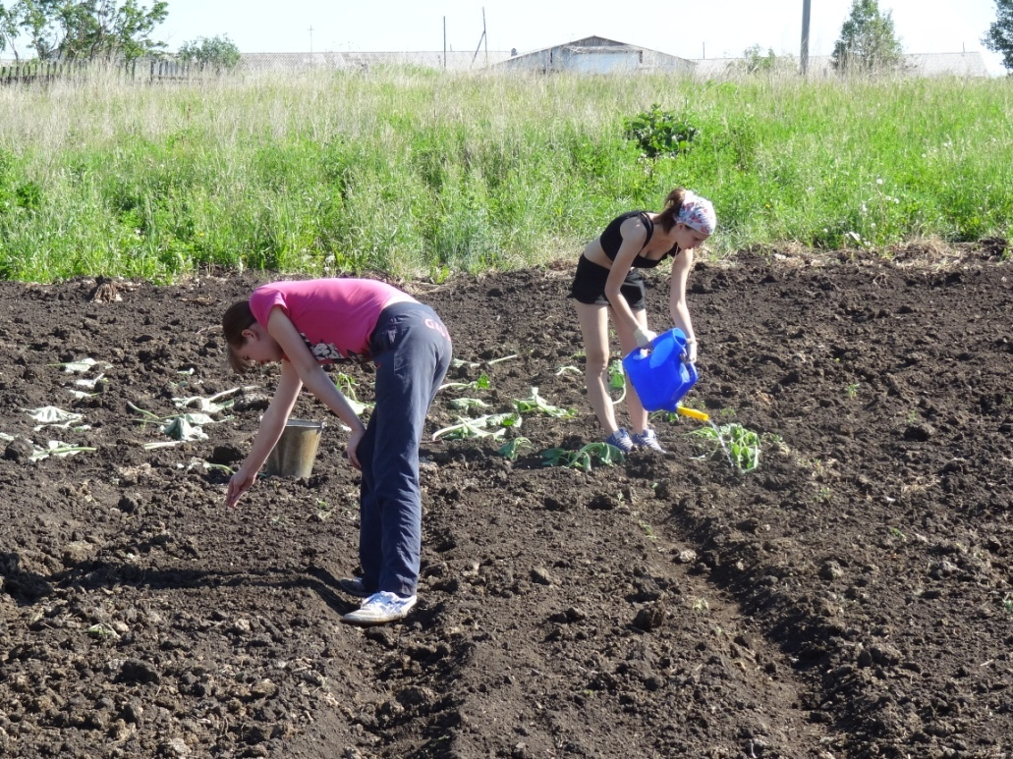
Если засуха, то в моде
Шланг и лейки в огороде.
Поливаем всё подряд,
Каждый овощ влаге рад.
Если ливни всю неделю,
Мы канавки станем делать,
Чтобы лишняя вода
Добежала до пруда.

Slide 8
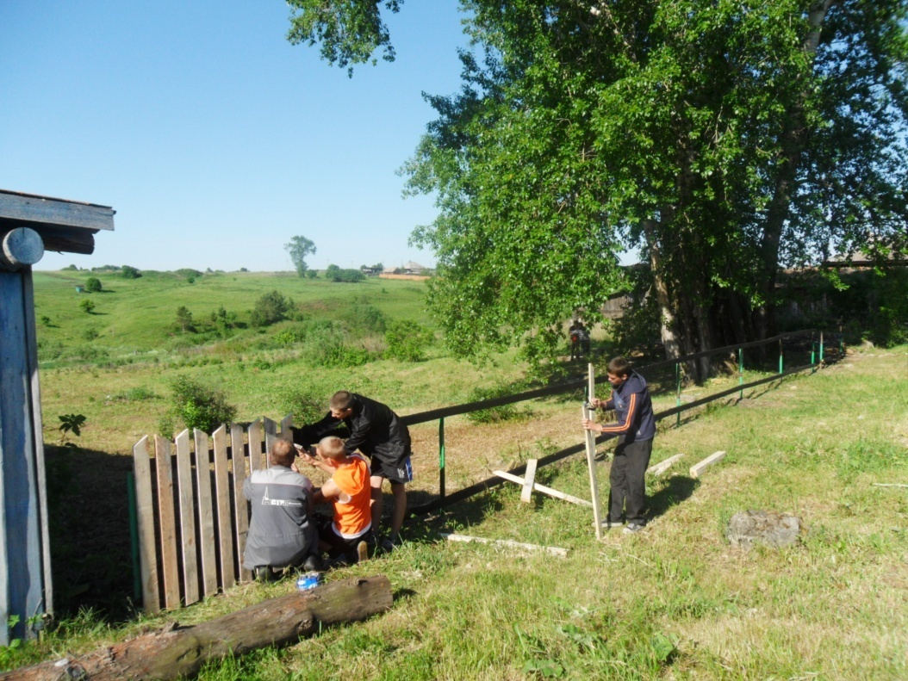
ОГРАЖДЕНИЕ ШКОЛЬНОГО ОГОРОДА!!!
Молоток в хозяйстве нужен,
Он с гвоздями очень дружен.
Мы гвоздочки забиваем,
И заборчик получаем.

Slide 9
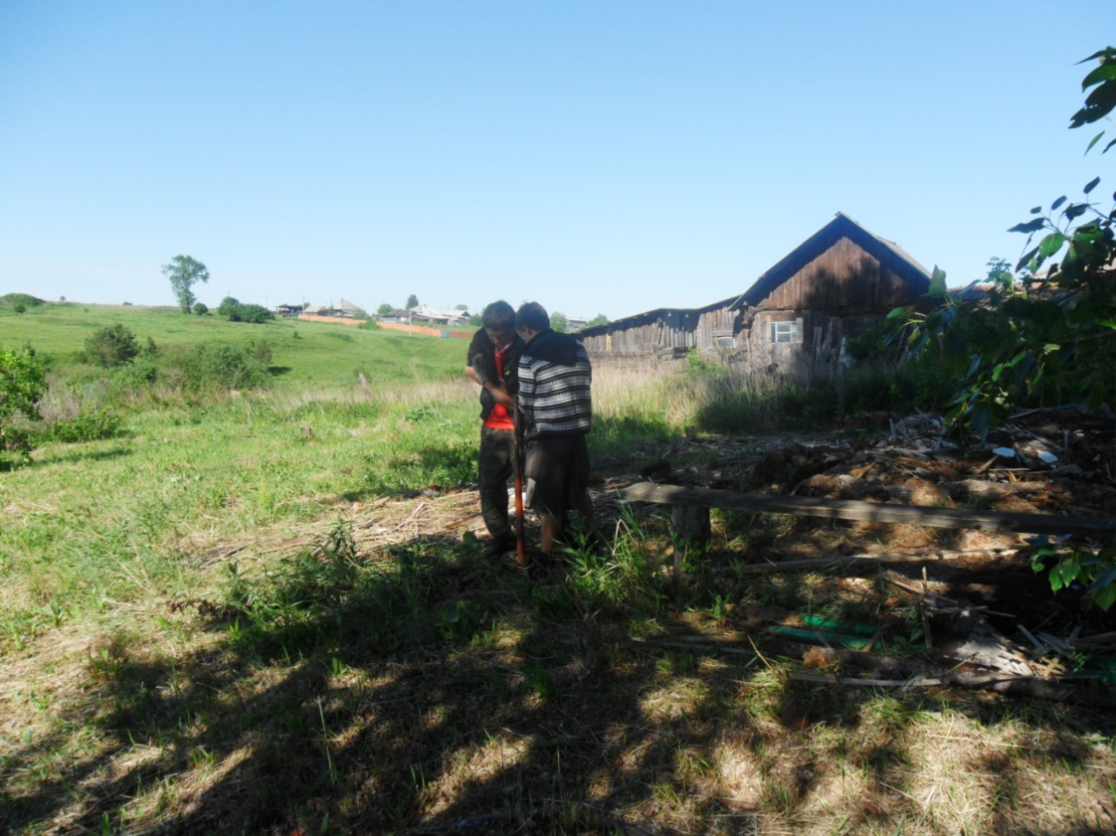

Slide 10
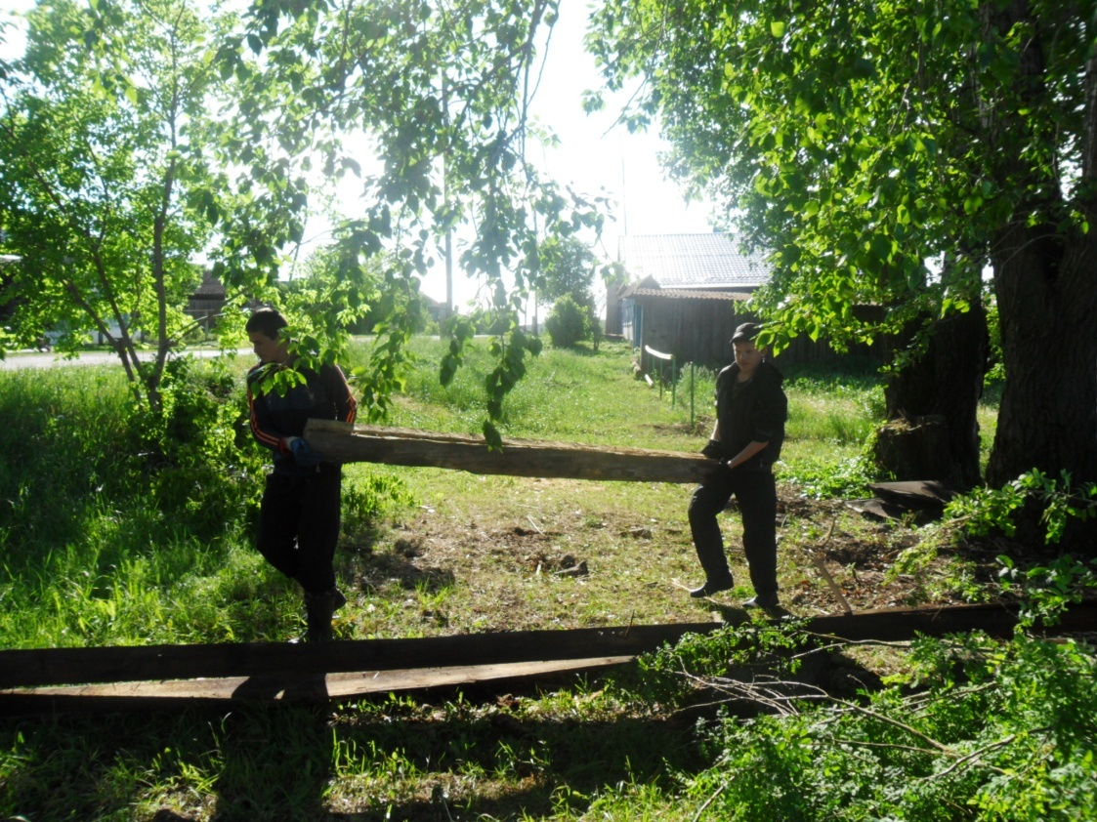

Slide 11
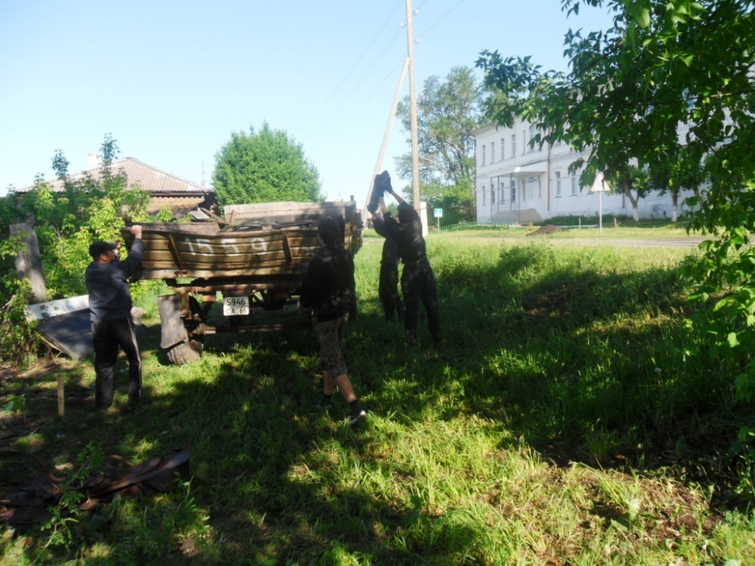

Slide 12
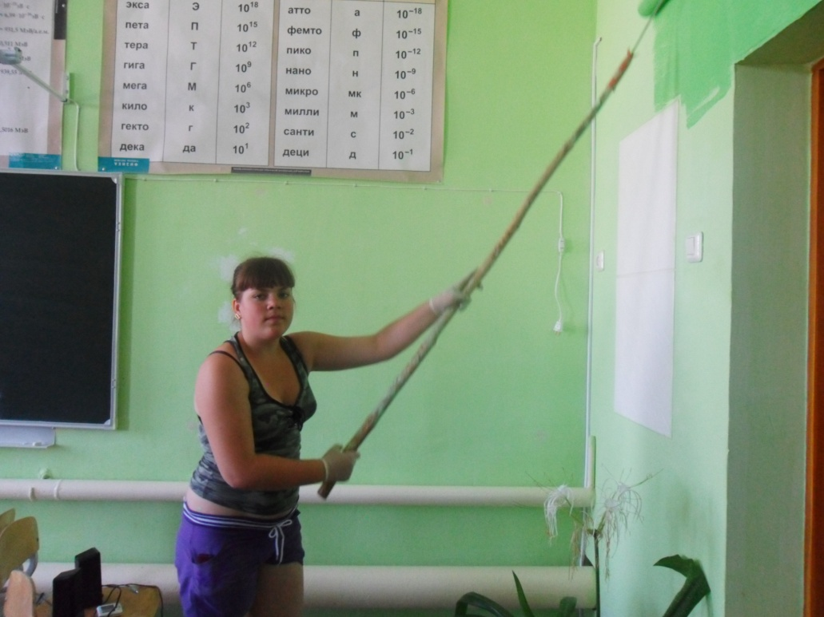
ПОБЕЛКА КЛАССОВ!!!

Slide 14
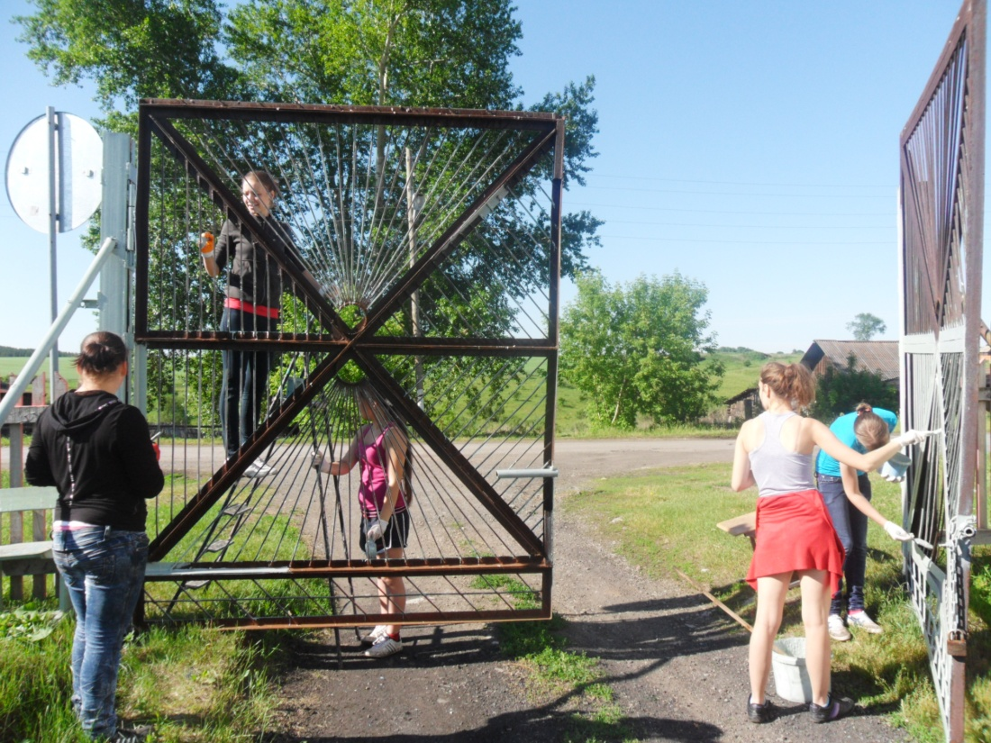
ПОКРАСКА ШКОЛЬНЫХ ВОРОТ, КРЫЛЬЦА И Т.Д

Slide 15
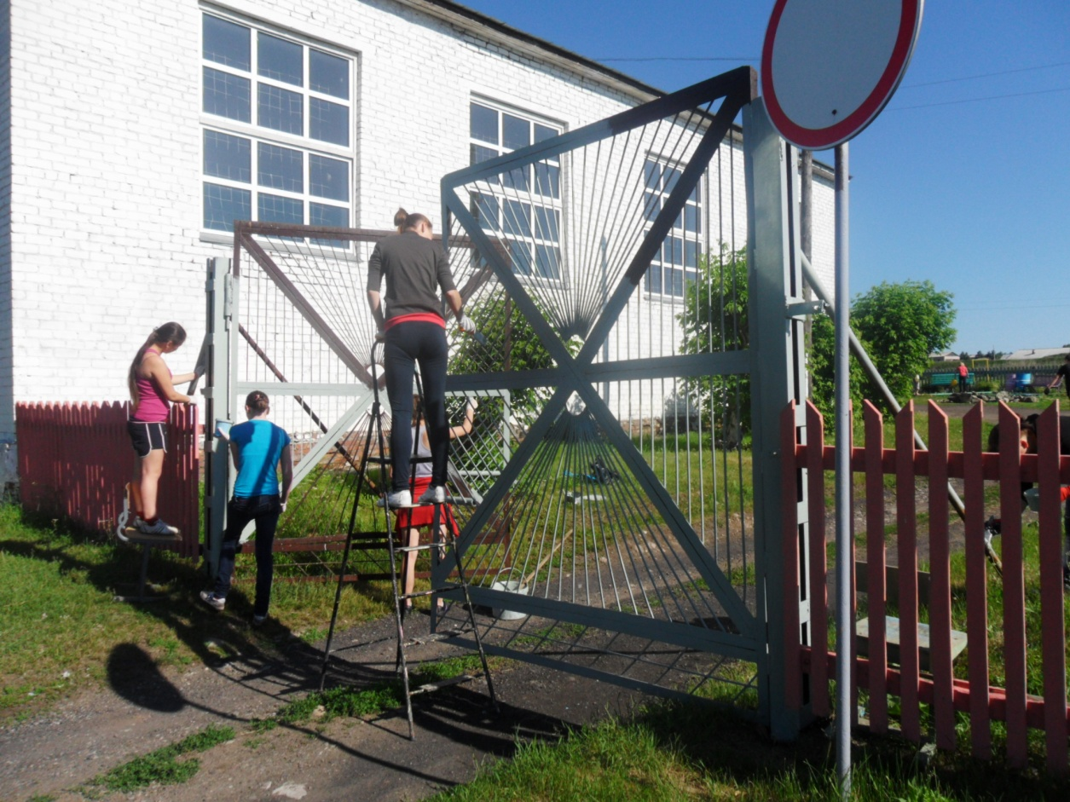
Коль идёт работа споро,
То идёт работа скоро.
Ведь недаром говорится:
ДЕЛО МАСТЕРА БОИТСЯ!...

Slide 16
СПАСИБО ЗА ВНИМАНИЕ!!!

